Slide 1
블로그 서비스 1주차

Slide 2
치환자
그룹치환자 : 내부에 스킨 데이터를 포함하며 렌더링된 값으로 변환
값치환자 : 해당하는 값으로 변환
그룹치환자 : <s_t3> ··· <s_t3>
값치환자 : [##_···_##]

Slide 3
블로그 배치
container
title
menu
sidebar
content
footer

Slide 4
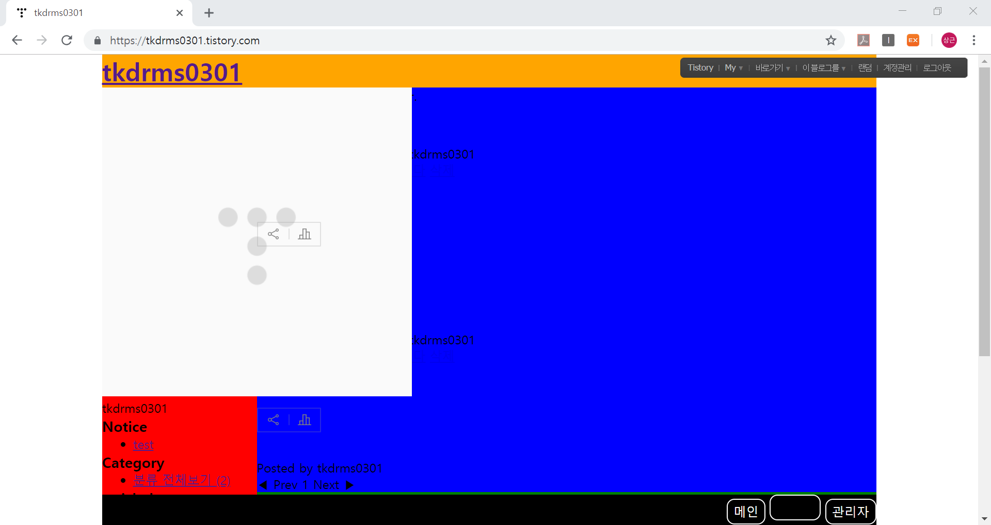
블로그
https://tkdrms0301.tistory.com/

Slide 5
참고
치환자 (https://tistory.github.io/document-tistory-skin/)
스킨 제작 과정 예시
① http://blog.kurien.co.kr/173?category=505657
② https://opentutorials.org/module/678/5423

